Slide 1
Grad-Cam

Slide 2
發展
CNN
不確定是否可靠
為了證明可靠
CAM
網路架構限制
Grad-Cam

Slide 3
CAM

Slide 4
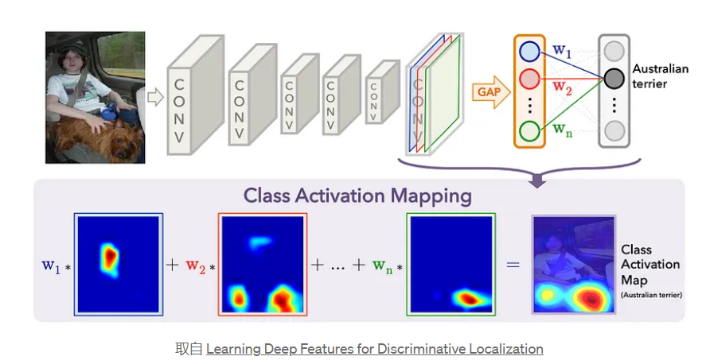
CAM(原理)
神經網路:
最後一層的卷基層生成的特徵圖經過GAP變成一個像素
最後再將一維的像素陣列乘以權重 w 後，經過softmax處理知道「Australian terrier」該分類的值最大，所以這張影像被分為 Australian terrier

Slide 5
CAM(原理)
反向思考:
經過GAP處理的陣列會會乘以權重 w，權重 w 的值越大代表該像素所代表的影像影響越大
w 是指每張特徵圖可以被分為 Australian terrier 的重要程度

Slide 6
CAM(原理)
不如把整張特徵圖的像素點皆乘以權重 w 後疊加，便能夠依據每張特徵圖的重要性關注不同的區域。對應到該分類的權重 w 越大，該特徵圖影響越大；反之，權重越趨近於 0 的特徵圖越不重要。

Slide 7
CAN(限制)
最後一層需要GAP，否則須修改模型架構後重新訓練

Slide 8
Grad-CAM

Slide 9
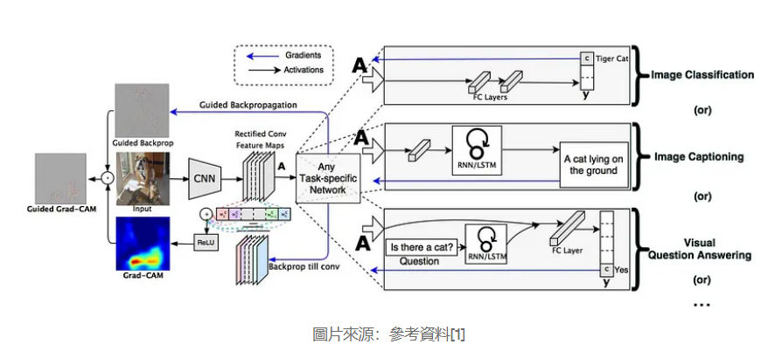
Grad-CAM

Slide 10
Grad-CAM
藍色箭頭的反向傳播
跳過了全連接層，直接回到特徵圖
權重是利用回傳的梯度和特徵圖裡的向量(經過啟動函數運算)計算而成

